Slide 1
DOSYALAMA Sistemi

Slide 2
KRONOLOJİK DOSYALAMA SİSTEMİ
Bu sistemde dosyaların tarihleri esas alınır. Kuruluşun dosyalarının tarihlerinin ne kadar geriye doğru gittiğine bakılır. buna göre dosyalar varsa yüzyıllara, yıllara, aylara ve gerekli ise günlere ayrılan dolaplara ya da raflara yerleştirilir.

Slide 3
Kurumlar için gerekli ve yararlı ise aylar da günlere ait gözlere ayrılmalıdır.
Banka ve işletmelerde bono ve çeklerin belli günlerde ödenmesi ya da tahsili, askerlik şubelerinde yoklama, çağrı, sevk yapılma zorunluluğu; polis ve jandarma karakollarında, ihzar müzekkerelerinin ait olduğu günlerde yerine getirilmesi gereği gibi durumlar belgenin gün esasına göre dosyalamayı gerektirebilir.
Bu sistem güvenilir ve basit bir sistemdir; ancak dosyaların tarihlerle ilgili olması ön koşuldur.

Slide 4
Bölgesel Dosyalama Sistemi
Bu sistemde kurum çalışma ve ilgi alanına giren coğrafi bölgeler esas tutulur.
Kurumun dosyaları kıtalarla, ülkelerle, illerle, ilçelerle, köy ve /veya mahallelerle ilgili olabilir. Bu durumda dolap ya da raflar kıta, ülke, il, ilçe, köy, mahalle esasına göre bölümlenir.
Bazı kuruluşların işleri kıtalarla, dış ülkelerle, ilçe, köy ve mahallelerle ilgili olmayabilir. Bu durumda bölgesel bölünme ya da illere göre bölünme yeterli olur.
Bu tasnif sisteminde de coğrafi bölgeler alfabetik olarak sıralanır.

Slide 5
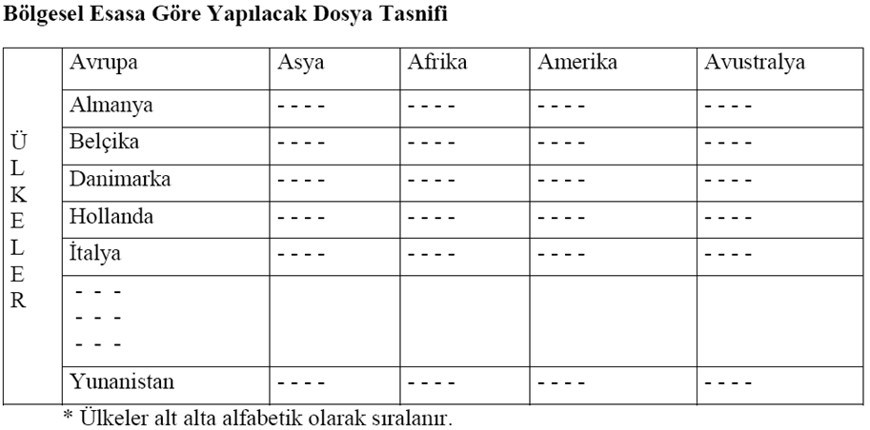
Coğrafi dosyalama sistemi de kolay işleyen, sade bir dosyalama sistemidir.
Ancak öncelikler gibi dosya ve yazışma konularının coğrafi bölgelerle ilgili olması zorunludur.

Slide 7
Numaralı Dosyalama Sistemi
Rakam esasına dayanmaktadır.
SERİ ve DESİMAL olmak üzere iki ayrı sistem kullanılır.

Slide 8
Serial Dosyalama Sistemi, dosyaların 1’den başlayarak ihtiyaç duyulan numaraya kadar numaralanması ve tasnifin de rakam sırasına göre yapılmasıdır.
Bu tasnif sistemi basit, kolay kullanılabilir bir sistemdir. Ancak bu sistemin uygulanabilmesi için dosyaların rakam ile ilgili olması zorunluluğu açıktır. Çoğunlukla personel dosyaları için (sicil numaraları esasına göre) bu tasnif sistemi uygulanabilir.

Slide 9
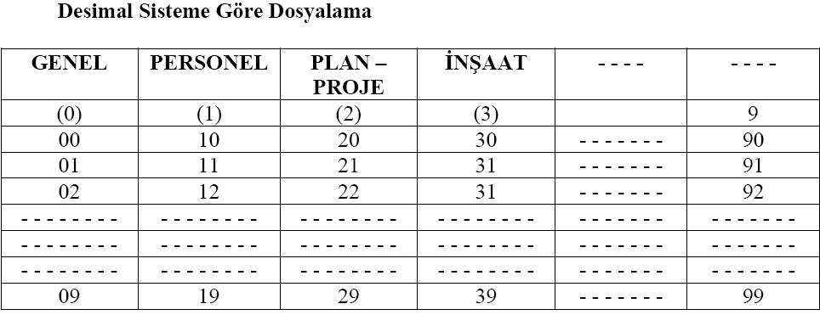
Desimal Dosyalama Sistemi,
bir kurumda görülen hizmetlerin onlu gruplara ayrılması ile oluşur. Onlu gruplar, alt onlu gruplara ayrılır. Ancak her yeni alt bölünmede yeni bir rakam eklenmesi zorunludur. Sıfır rakamı daima genel konulara ayrılır. Örneğin,
(00-09) GENEL KONULAR
(10-19) PERSONEL İŞLERİ
(20-29) PLAN - PROJE İŞLERİ
(30-39) İNŞAAT İŞLERİ
(40-49) HUKUK İŞLERİ

Slide 10
1 numaralı personel işlerini alt bölümlere (yatay olarak) ayırmak ve numaralamak gerektiğinde yapılacak işlem şudur.
Personel
Personelle İlgili Genel Yazılar
Personel İhtiyacının Saptanması
İşe Alma İşlemleri
İntibaklar
Atama İşleri
Nakiller
İzin İşleri
Sosyal Haklar
Ücretlerle İlgili İşlemler
Emeklilik
16 numaralı izin işlerini kendi içinde ayrıntılara ayırarak sürdürebiliriz.
16 İzin işleri
160 İzin işleri hakkında genel yazışma
161 Yöneticilerin izin işleri
162 Mühendislerin izin işleri
1620 Genel
1621 Mühendislerin yıllık izinleri
1622 Mühendislerin mazeret izinleri
..................................................

